Slide 1
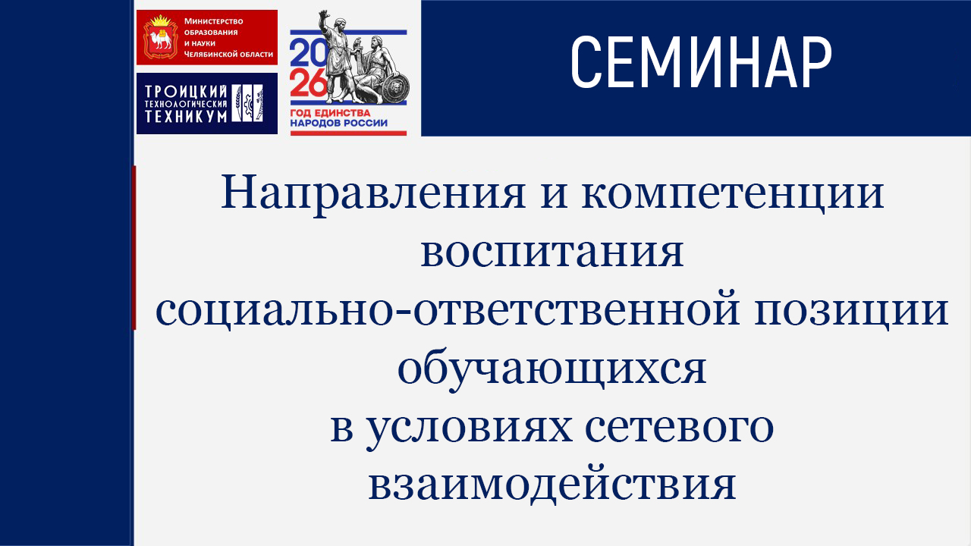

Slide 2
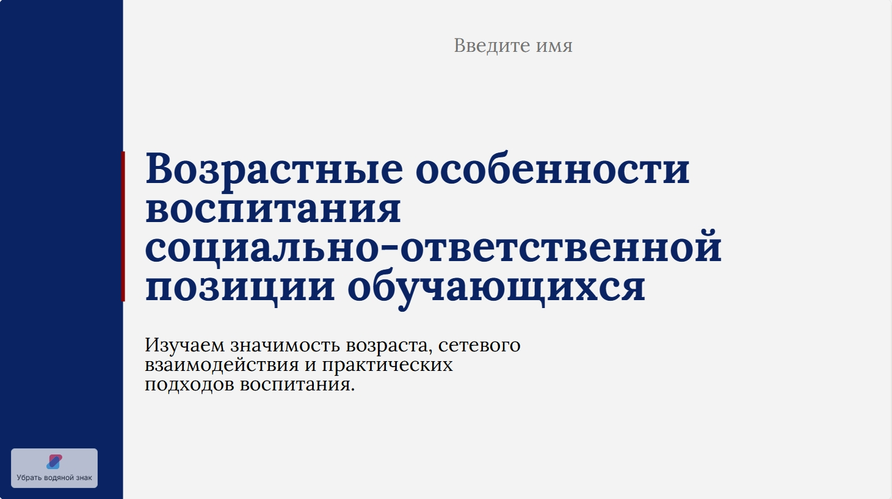



Человек – ответственное существо
Бердяев Николай
КУЗНЕЦОВА ГАЛИНА ЛЕОНИДОВНА
Заместитель директора по ВР
ГБПОУ «Троицкий технологический техникум»

Slide 3
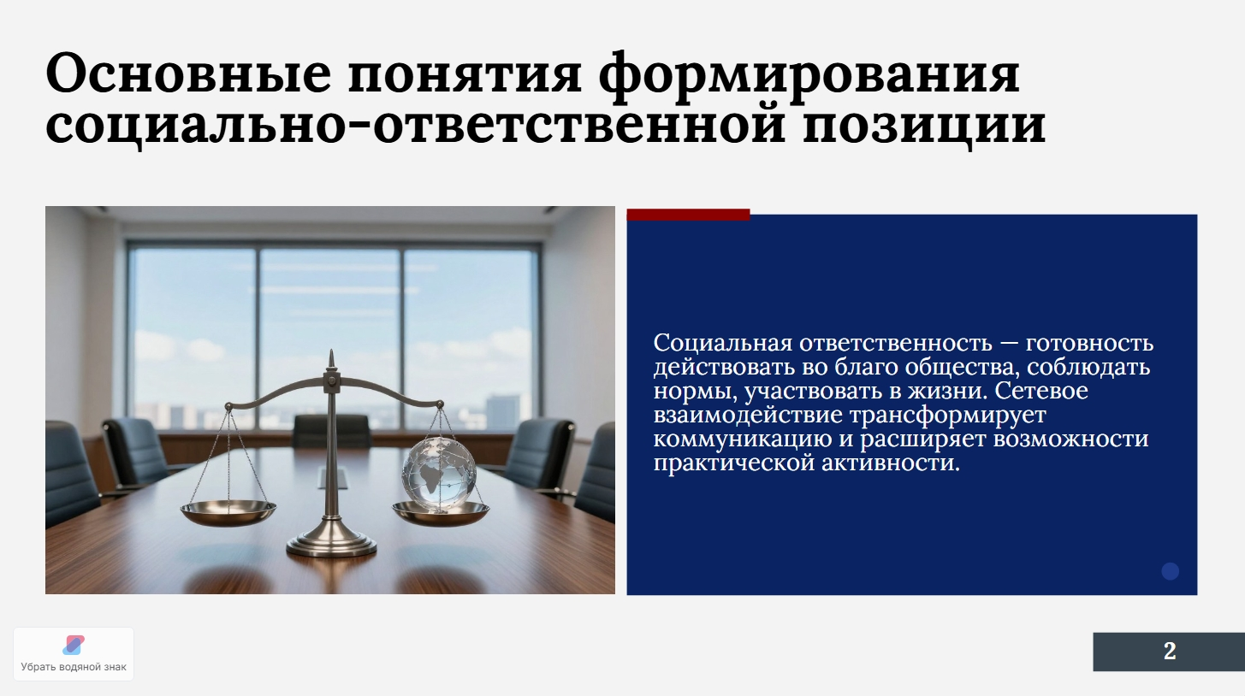

Slide 4
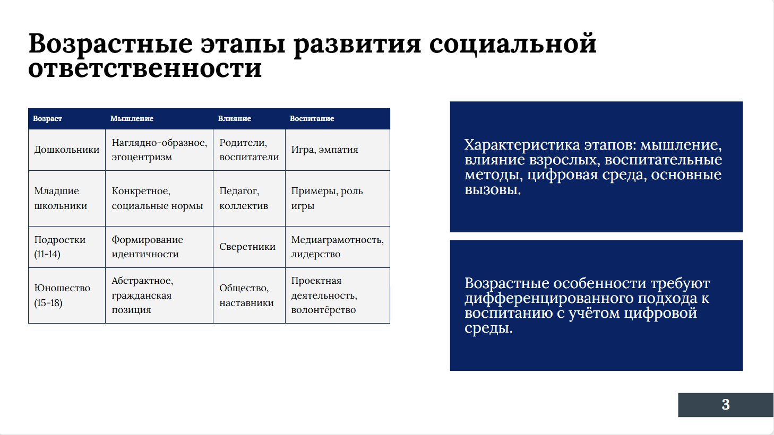

Slide 5
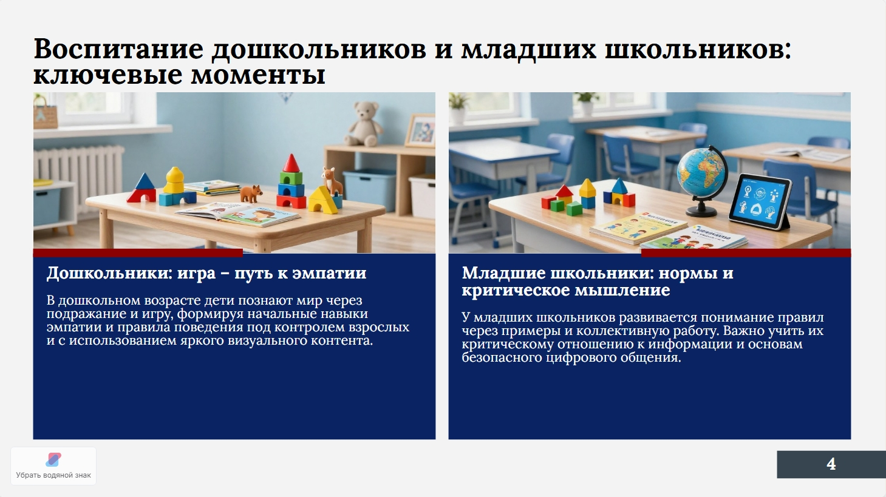

Slide 6
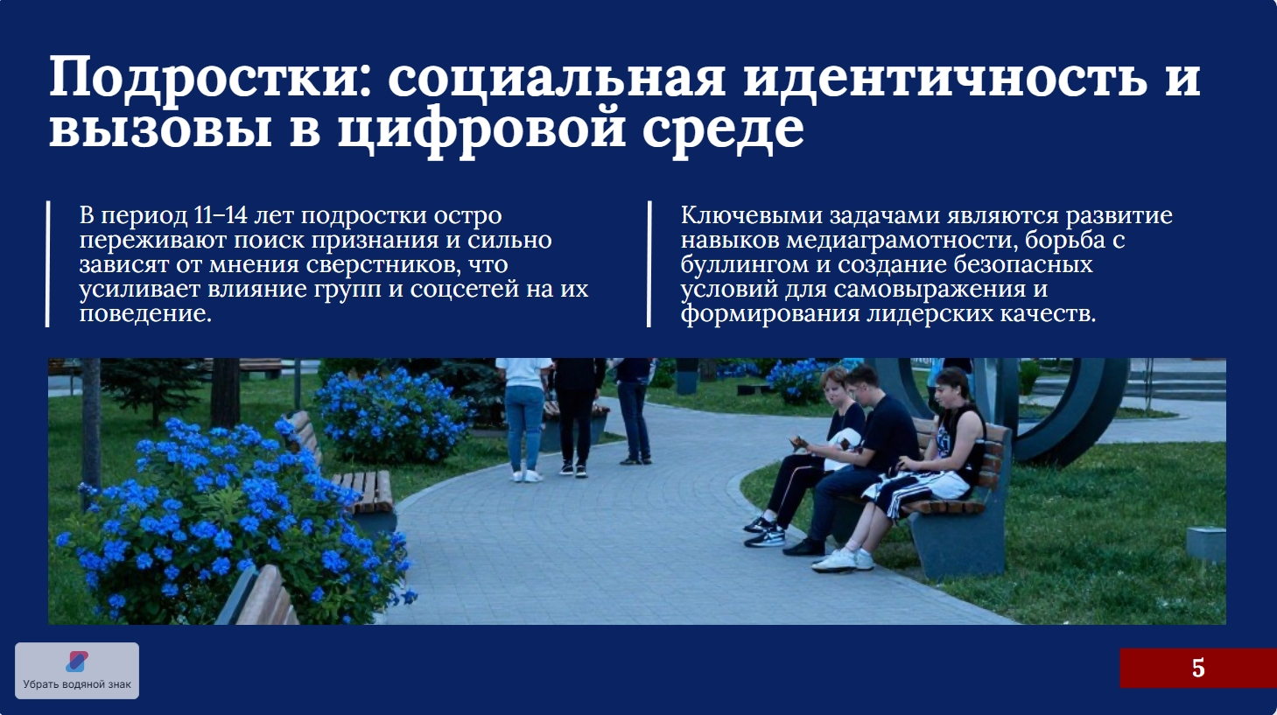

Slide 7
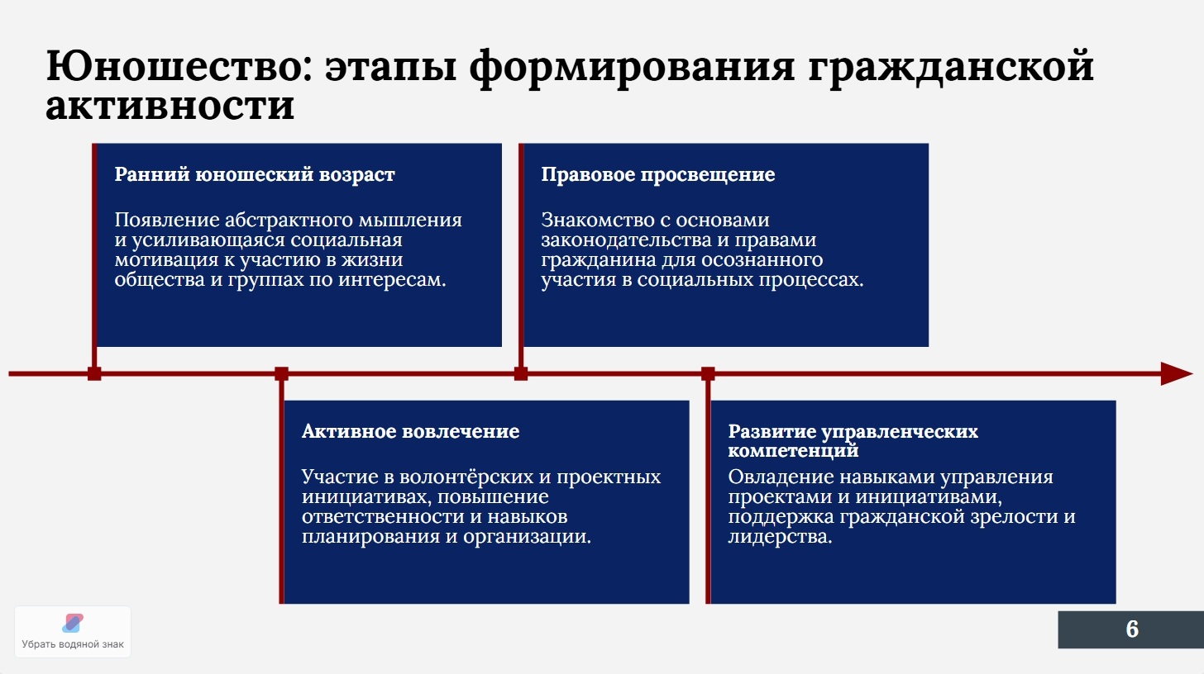

Slide 8
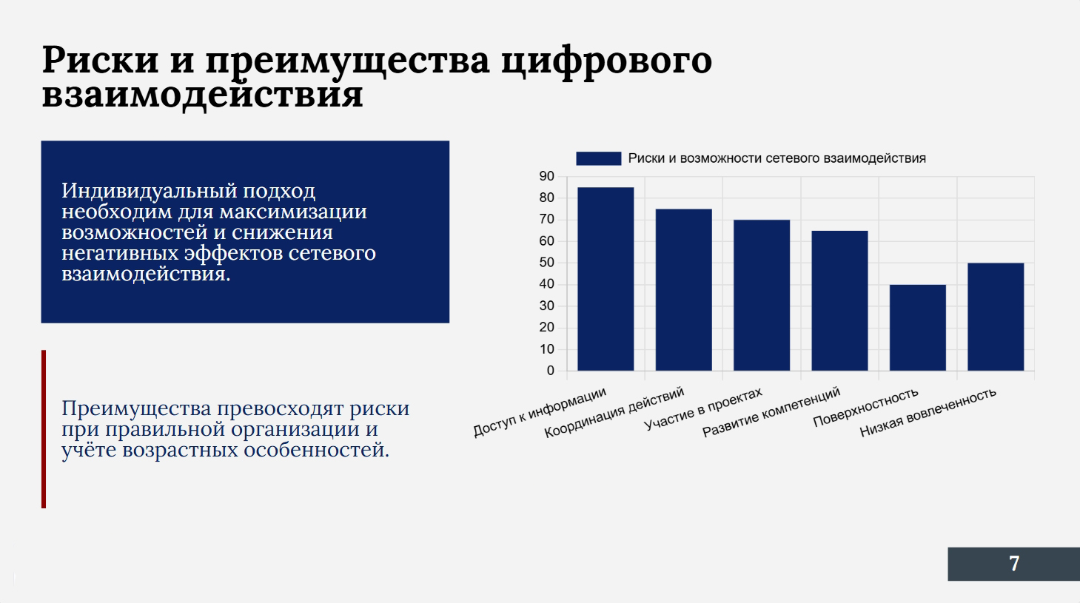

Slide 9
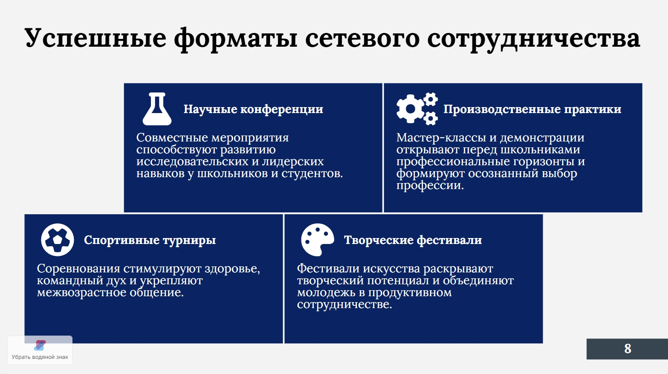

Slide 10
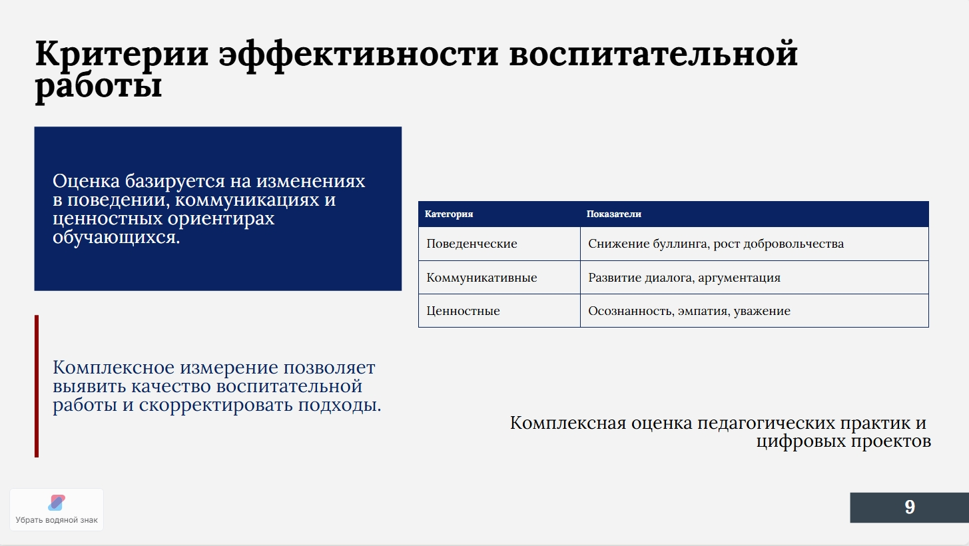

Slide 11
Человек – ответственное существо
Бердяев Николай
КУЗНЕЦОВА ГАЛИНА ЛЕОНИДОВНА
Заместитель директора по ВР
ГБПОУ «Троицкий технологический техникум»

